Slide 1
QUY TRÌNH PHÁT TRIỂN PHẦN MỀM
Sinh viên: Nguyễn Tiến Thịnh – Lớp LTU14 – MSVV: 20158367

Slide 2
I.Mục đích
Đưa đến cái nhìn tổng quan về một quy trình phát triển sản phẩm hoàn chỉnh cho các dự án CNTT
Tìm hiểu và áp dụng quy trình Agile – Scrum vào phát triển sản phẩm

Slide 3
II. Nội dung chi tiết
Phần 1. Giới thiệu chung
1. Khái niệm
2. Vai trò
Phần 2. 4 pha căn bản trong quy trình phát triển phần mềm
1. Đặc tả phần mềm
2. Phát triển phần mềm
3. Đánh gía phần mềm
4. Tiến hóa phần mềm

Slide 4
II. Nội dung chi tiết
Phần 3: Các mô hình phát triển phần mềm
A. Waterfall Model (mô hình thác nước)
B. Mô hình Agile
C. Mô hình Scrum

Slide 5
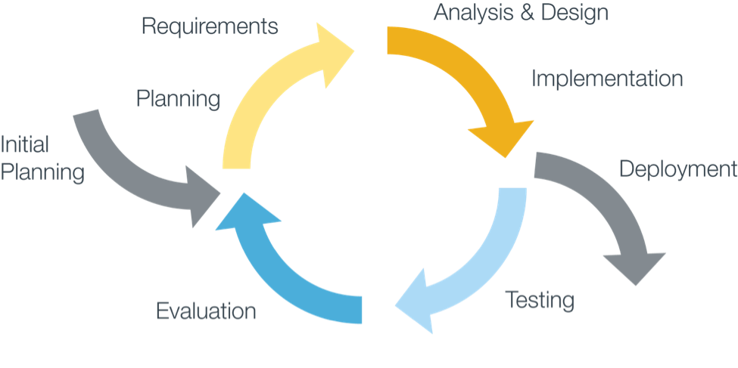
III. Giới thiệu chung
Mục tiêu xây dựng và phát triển phần mềm
Ứng dụng trong thực tế đối với freelancer/outsourcing/product

Slide 6
III. Giới thiệu chung
Một quy trình tốt và hợp lý luôn tạo ra những sản phẩm đạt tiêu chuẩn. Nó giúp tương tác hóa những hoạt động và yếu tố với nhau một cách nhịp nhàng, đem lại hiệu quả
Quy trình phần mềm đem lại chất lượng, năng suất, giá thành phần mềm, từ đó tăng tính cạnh tranh và đem lại lợi nhuận cao cho doanh nghiệp

Slide 7
IV. 4 PHA CĂN BẢN TRONG QUY TRÌNH PHÁT TRIỂN PHẦN MỀM

Slide 8
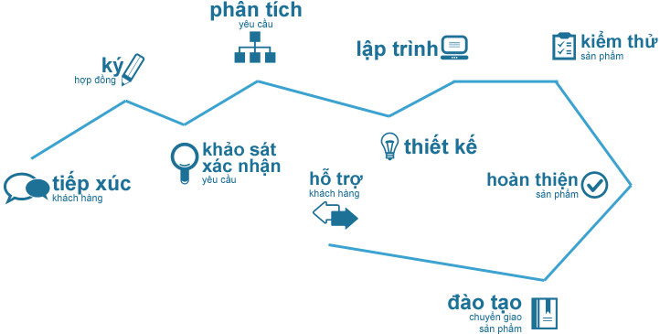
V.CÁC MÔ HÌNH PHÁT TRIỂN PHẦN MỀM
A. MÔ HÌNH THÁC NƯỚC – WATERFALL

Slide 9
V.CÁC MÔ HÌNH PHÁT TRIỂN PHẦN MỀM
A. MÔ HÌNH THÁC NƯỚC – WATERFALL

Slide 10
V.CÁC MÔ HÌNH PHÁT TRIỂN PHẦN MỀM
A. MÔ HÌNH THÁC NƯỚC – WATERFALL
MÔ TẢ :
MÔ HÌNH NÀY ÁP DỤNG THEO TÍNH TUẦN TỰ CỦA GIAI ĐOẠN (STEP BY STEP)
KHÔNG ĐƯỢC QUAY LẠI GIAI ĐOẠN TRƯỚC ĐỂ XỬ LÝ YÊU CẦU
MÔ HÌNH PHÁT TRIỂN PHẦN MỀM ĐẦU TIÊN

Slide 11
V.CÁC MÔ HÌNH PHÁT TRIỂN PHẦN MỀM
A. MÔ HÌNH THÁC NƯỚC – WATERFALL
ÁP DỤNG CHO CÁC DỰ ÁN KHÔNG THƯỜNG XUYÊN BỊ THAY ĐỔI VỀ YÊU CẦU

Slide 12
V.CÁC MÔ HÌNH PHÁT TRIỂN PHẦN MỀM
A. MÔ HÌNH THÁC NƯỚC – WATERFALL
ƯU ĐIỂM VÀ NHƯỢC ĐIỂM

Slide 13
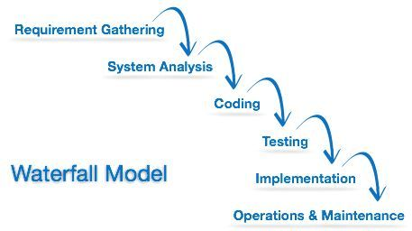
V.CÁC MÔ HÌNH PHÁT TRIỂN PHẦN MỀM
A. MÔ HÌNH THÁC NƯỚC – WATERFALL
CÁC GIAI ĐOẠN XỬ LÝ NỐI TIẾP

Slide 14
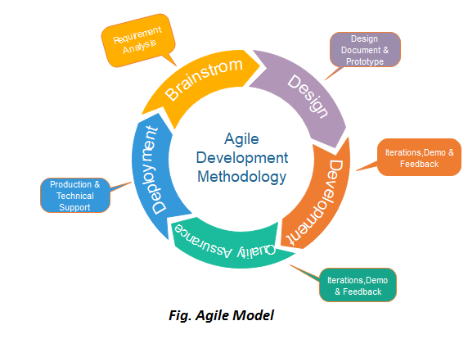
V.CÁC MÔ HÌNH PHÁT TRIỂN PHẦN MỀM
B.MÔ HÌNH AGILE
MÔ TẢ

Slide 15
V.CÁC MÔ HÌNH PHÁT TRIỂN PHẦN MỀM
B.MÔ HÌNH AGILE
ÁP DỤNG VỚI BẤT KỲ DỰ ÁN NÀO NHƯNG CẦN SỰ TƯƠNG TÁC CỦA KHÁCH HÀNG

Slide 16
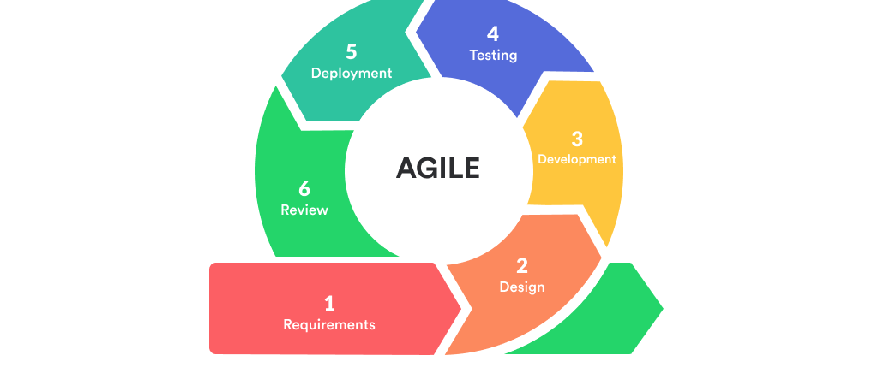
V.CÁC MÔ HÌNH PHÁT TRIỂN PHẦN MỀM
B.MÔ HÌNH AGILE
ƯU NHƯỢC ĐIỂM

Slide 17
V.CÁC MÔ HÌNH PHÁT TRIỂN PHẦN MỀM
B.MÔ HÌNH AGILE
ĐẶC TRƯNG CỦA AGILE
1. TÍNH LẶP: Dự án thực hiện theo Sprint (1-4 tuần)
Mục tiêu phân giã phần mềm thành từng phần nhỏ và xử lý từng phần nhỏ đó
Không thực hiện lập kế hoạch dài hạn
2. TÍNH TIỆM TIẾN VÀ TIẾN HÓA
Những phần nhỏ sử dụng được ngay, và sử dụng cũng như nâng cấp cho đến khi khách hàng thỏa mãn
3. TÍNH THÍCH ỨNG
Có thể dễ dàng tùy biến khi có thay đổi

Slide 18
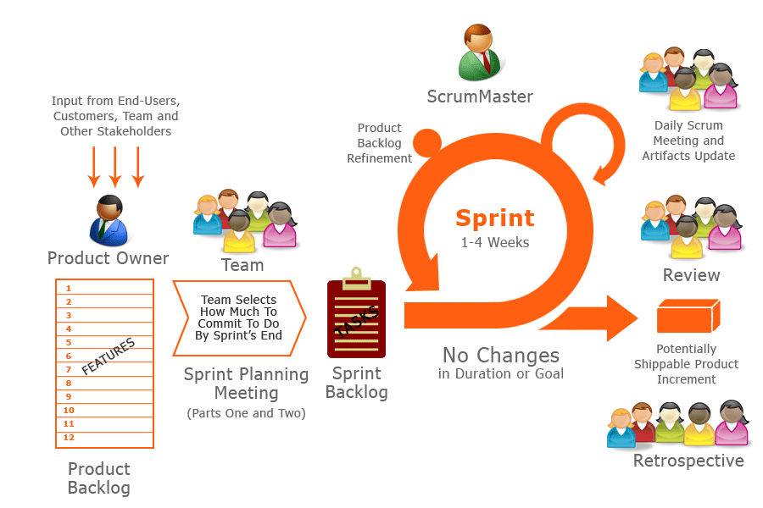
V.CÁC MÔ HÌNH PHÁT TRIỂN PHẦN MỀM
MÔ HÌNH SCRUM – MÔ HÌNH LINH HOẠT

Slide 19
V.CÁC MÔ HÌNH PHÁT TRIỂN PHẦN MỀM
MÔ HÌNH SCRUM – MÔ HÌNH LINH HOẠT
QUÁ TRÌNH PHÁT TRIỂN
PO tạo ra product backlog chứa các requirement từ dự án và được sắp xếp theo thứ tự ưu tiên
Đội sản xuất sẽ thực hiện lặp đi lặp lại quy trình phát triển phần mềm trong 1 sprint và bàn giao gói phần mềm hoàn hỉnh trong sprint đó
Trước khi code, cả đội họp với PO để lập kế hoạch cho từng sprint để phân chia công việc cũng như tối ưu công việc trong sprint đó
Trong suốt quá trình làm việc nhóm sẽ phải cập nhật sprint backlog và thực hiện họp hằng ngày (daily scrum) để chia sẻ tiến độ công việc và vướng mắc trong quá trình làm việc

